Slide 3
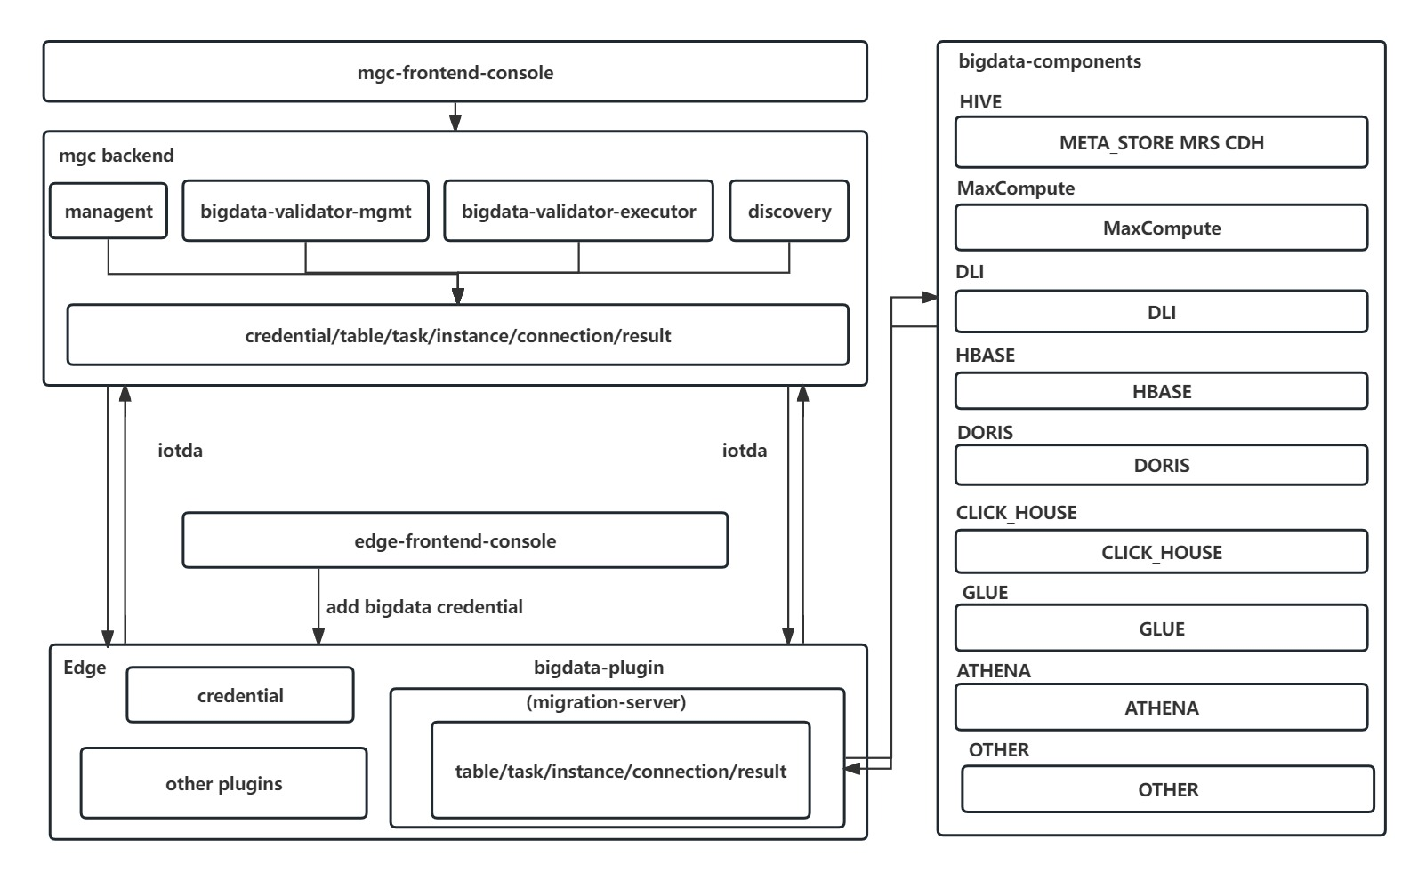
大数据对数组件交互图

Slide 4
MgC大数据校验
MgC大数据校验管理端（bigdata-validator-mgmt）
1：连接接管理
2：表/表组管理
3：任务/实例管理
4：对数结果查询及统计
MgC大数据校验任务及结果同步 (bigdata-validator-executor)
1：表/表组同步
2：任务同步
3：对数结果上报处理

Slide 5
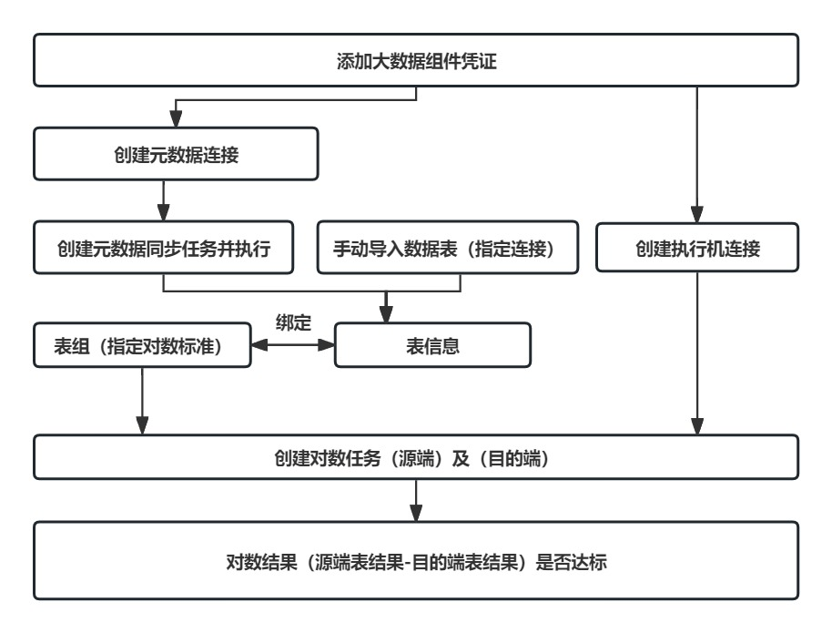
数据校验流程
数据校验相关概念：
1：凭证
2：元数据连接
3：执行机连接
4：表组（定义有不同对数表组）
5：对数任务类型
6：对数结果

Slide 6
目前支持的大数据组件
HIVE

